Slide 1


基于阅读理解形式的中文问答系统研究与实现
孙相会

Slide 2
汇报提纲
1
前期准备工作
2
选题背景与意义
3
研究内容与方案
4
预期成果与已完成进度
基于阅读理解形式的中文问答系统研究与实现

Slide 3
前期工作
文献阅读
参加竞赛
命名实体识别(BiLSTM+CRF、Lattice-LSTM ...)
文本分类(TextCNN、ID-LSTM ...)
自然语言推理(EISM、DRCN、BiMPM...)
机器阅读理解(BiDAF、QANet、R-Net...)
预训练模型(ELMo、BERT、ALBERT...)
机器翻译、谣言检测、知识图谱嵌入...
东北大学建龙钢铁挑战赛
中兴捧月算法师挑战赛
百度人工智能开源大赛
中国法研杯阅读理解比赛
基于阅读理解形式的中文问答系统研究与实现

Slide 4


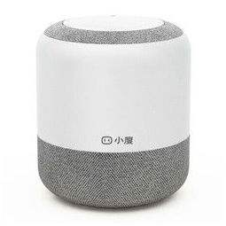
选题背景及意义
问答系统：用户将以自然语言表述的问题提交到系统中，系统自动理解用户问题并产生答案。
基于阅读理解形式的中文问答系统研究与实现

Slide 5
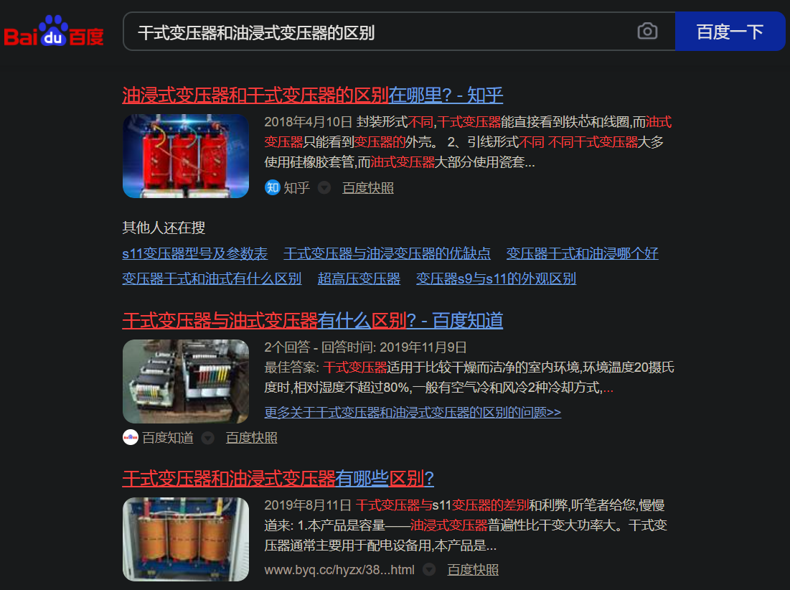
搜索引擎vs问答系统
搜索引擎很大程度上基于关键词的字符串匹配，问答系统能更好地理解用户提问的真实意图，返回不是排序的文档结果，而是细粒度的答案。
基于阅读理解形式的中文问答系统研究与实现

Slide 6

问答系统分类
问题角度
数据角度
答案角度
特定领域
开放领域
结构数据
文本数据
抽取式
生成式
基于阅读理解形式的中文问答系统研究与实现

Slide 7
问答系统分类
问题角度
数据角度
答案角度
特定领域
开放领域
结构数据
文本数据
抽取式
生成式
基于阅读理解形式的中文问答系统研究与实现

Slide 8
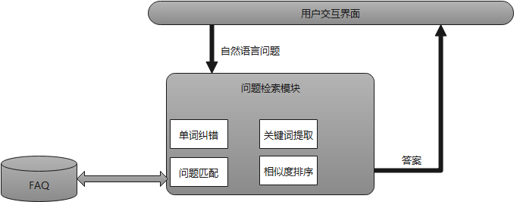
基于FAQ（Frequently Asked Questions）形式的问答：
问题 | 答案
Q1 | A1
Q2 | A2
... | ...
Qn | An
基于阅读理解形式的中文问答系统研究与实现

Slide 9
基于阅读理解形式的问答：
华阳路街道是中国上海市长宁区下辖的一个街道办事处，位于长宁区东部，东到长宁路、安西路、武夷路接邻江苏路街道，北到苏州河接邻普陀区。面积2.04平方公里，户籍人口7.04万人（2008年），下辖21个居委会。华阳路街道的主要街道长宁路和定西路，构成繁华的中山公园商圈。辖区内的圣约翰大学旧址（今华东政法大学）、中山公园，是愚园路历史文化风貌区的重要组成部分。上海市轨道交通二号线、三号线、四号线以该街道辖区的中山公园站为换乘枢纽。
问题：华阳路街道四周相连的是什么地方？
答案：东到长宁路、安西路、武夷路接邻江苏路街道，北到苏州河接邻普陀区
基于阅读理解形式的中文问答系统研究与实现

Slide 10
应用场景
搜索引擎中的智能问答
司法领域中的智能审判
教育领域中自动作文批阅
电商领域中的智能客服
基于阅读理解形式的中文问答系统研究与实现

Slide 11
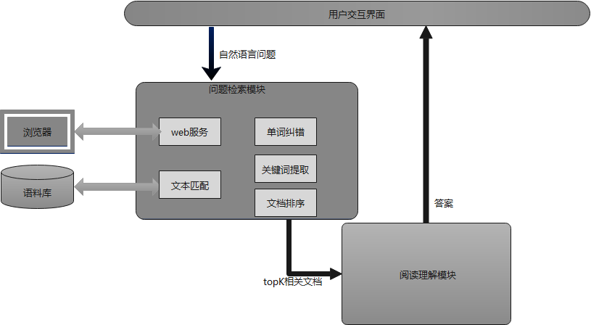
基于阅读理解形式的中文问答系统研究与实现

Slide 12
主要研究内容
问题检索模块
阅读理解模块
基于阅读理解形式的中文问答系统研究与实现

Slide 13
文本匹配模型的设计
TF-IDF、词袋模型
Doc2Vec
答案角度
无监督
DSSM
ESIM
监督
基于阅读理解形式的中文问答系统研究与实现

Slide 14
文本匹配模型的设计
拟解决方案
TF-IDF、词袋模型
Doc2Vec
答案角度
无监督
1. 利用阅读理解数据集构造（问题，文档）对，作为文本匹配的训练数据集。
2. 从浏览器检索出的若干文档中利用匹配模型选择出相似度较高的K个文档。
3. 将用户的问题与数据库中存储的问题做相似度计算，选择出K个相似的问题，将K个相似的问题对应的文档返回
DSSM
ESIM
监督
基于阅读理解形式的中文问答系统研究与实现

Slide 15
机器阅读理解相关数据集
数据集 | 发布时间 | 文章来源 | 语言类型 | 答案类型
CNN&Daily Mail | 2015 | 新闻 | 英语 | 填空式
SQuAD | 2016 | 维基百科 | 英语 | 片段抽取式
RACE | 2018 | 英语考试 | 英语 | 多项选择式
TriviaQA | 2017 | 网页搜索 | 英语 | 片段抽取式
NewsQA | 2017 | 新闻 | 英语 | 片段抽取式
HotpotQA | 2018 | 维基百科 | 英语 | 片段抽取式
MS MARCO | 2016 | 搜索引擎 | 英语 | 自由答案式
DuReader | 2018 | 搜索引擎 | 中文 | 自由答案式
NarrativeQA | 2017 | 小说和电影剧本 | 英语 | 自由答案式
CMRC2018 | 2018 | 百度百科 | 中文 | 片段抽取式
CJRC2019 | 2019 | 法律法案 | 中文 | 片段抽取式
DRCD | 2019 | 中文维基百科 | 繁体中文 | 片段抽取式
基于阅读理解形式的中文问答系统研究与实现

Slide 16
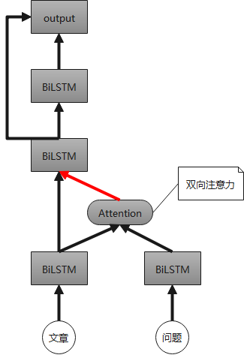
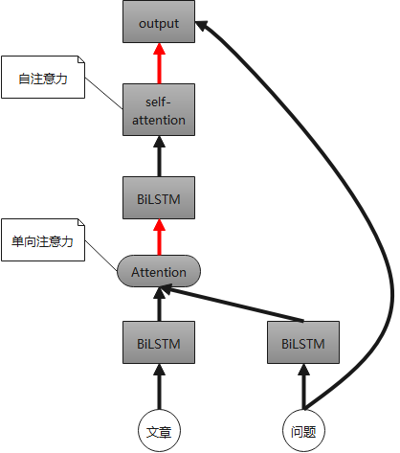
典型的机器阅读理解模型
BiDAF
R-Net
基于阅读理解形式的中文问答系统研究与实现

Slide 17
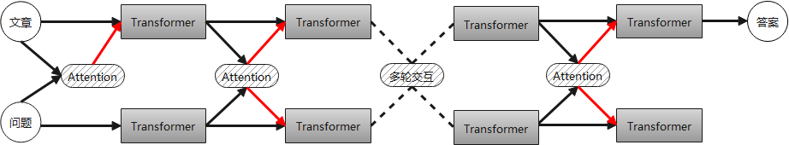
阅读理解模型的设计
基于阅读理解形式的中文问答系统研究与实现

Slide 18
文本匹配模型的设计
拟解决方案
TF-IDF、词袋模型
Doc2Vec
答案角度
无监督
1. 利用阅读理解数据集构造（问题，文档）对，作为文本匹配的训练数据集。
2. 从浏览器检索出的若干文档中利用匹配模型选择出相似度较高的K个文档。
3. 将用户的问题与数据库中存储的问题做相似度计算，选择出K个相似的问题，将K个相似的问题对应的文档返回
DSSM
ESIM
监督
基于阅读理解形式的中文问答系统研究与实现

Slide 19

已完成进度
文本段落：华阳路街道是中国上海市长宁区下辖的一个街道办事处，位于长宁区东部，东到长宁路、安西路、武夷路接邻江苏路街道，北到苏州河接邻普陀区。面积2.04平方公里，户籍人口7.04万人（2008年），下辖21个居委会。华阳路街道的主要街道长宁路和定西路，构成繁华的中山公园商圈。辖区内的圣约翰大学旧址（今华东政法大学）、中山公园，是愚园路历史文化风貌区的重要组成部分。上海市轨道交通二号线、三号线、四号线以该街道辖区的中山公园站为换乘枢纽。
答案角度
问题：华阳路街道四周相连的是什么地方？
答案：东到长宁路、安西路、武夷路接邻江苏路街道，北到苏州河接邻普陀区
共有152241个样本
基于阅读理解形式的中文问答系统研究与实现

Slide 20
已完成进度
文本段落：华阳路街道是中国上海市长宁区下辖的一个街道办事处，位于长宁区东部，东到长宁路、安西路、武夷路接邻江苏路街道，北到苏州河接邻普陀区。面积2.04平方公里，户籍人口7.04万人（2008年），下辖21个居委会。华阳路街道的主要街道长宁路和定西路，构成繁华的中山公园商圈。辖区内的圣约翰大学旧址（今华东政法大学）、中山公园，是愚园路历史文化风貌区的重要组成部分。上海市轨道交通二号线、三号线、四号线以该街道辖区的中山公园站为换乘枢纽。
文本段落：面积2.04平方公里，户籍人口7.04万人（2008年），下辖21个居委会。华阳路街道的主要街道长宁路和定西路，构成繁华的中山公园商圈。辖区内的圣约翰大学旧址（今华东政法大学）、中山公园，是愚园路历史文化风貌区的重要组成部分。上海市轨道交通二号线、三号线、四号线以该街道辖区的中山公园站为换乘枢纽。
问题：华阳路街道四周相连的是什么地方？
问题：华阳路街道四周相连的是什么地方？
正样本
删除答案所在的句子（构造一个负样本）
文本段落：2008年夏季奥林匹克运动会马术比赛－团体三项赛于2008年8月9日至8月12日在香港的香港奥运马术场举行，团体三项赛是本届马术射击比赛最早举行的小项，亦是开幕式后首个进行的比赛小项，比赛共有来自11个国家或地区的53名运动员参与面积2.04平方公里，户籍人口7.04万人（2008年），下辖21个居委会。华阳路街道的主要街道长宁路和定西路，构成繁华的中山公园商圈。辖区内的圣约翰大学旧址（今华东政法大学）、中山公园，是愚园路历史文化风貌区的重要组成部分。上海市轨道交通二号线、三号线、四号线以该街道辖区的中山公园站为换乘枢纽。
文本段落：米象或米象鼻虫（学名：），俗称米虫、谷牛，中国北方地区称为麦甲。在台湾、日本和世界其他地方均有分布。常生活在谷物中，繁殖速度快，为谷物中主要的害虫。米象每年约有8～9个世代，一世代约20～50天，在高温下繁殖较快，32℃时一世代只需25天。成虫平均寿命达3个月。成虫用口器将谷物啮成深孔，并产卵于孔内，通常一粒谷粒产一卵，数量依谷粒大小而异。幼虫孵化后以谷粒为食，将谷粒蛀穿成弯曲隧道，并逐渐囓成虫粪则排于谷粒外。
问题：华阳路街道四周相连的是什么地方？
问题：华阳路街道四周相连的是什么地方？
随机选取句子替换掉答案所在的句子，构造3个负样本
随机选取一篇文章替换原来的文章，
构造一个负样本
基于阅读理解形式的中文问答系统研究与实现

Slide 21
已完成进度
文本段落：华阳路街道是中国上海市长宁区下辖的一个街道办事处，位于长宁区东部，东到长宁路、安西路、武夷路接邻江苏路街道，北到苏州河接邻普陀区。面积2.04平方公里，户籍人口7.04万人（2008年），下辖21个居委会。华阳路街道的主要街道长宁路和定西路，构成繁华的中山公园商圈。辖区内的圣约翰大学旧址（今华东政法大学）、中山公园，是愚园路历史文化风貌区的重要组成部分。上海市轨道交通二号线、三号线、四号线以该街道辖区的中山公园站为换乘枢纽。
文本段落：华阳路街道是中国上海市长宁区下辖的一个街道办事处，位于长宁区东部，东到长宁路、安西路、武夷路接邻江苏路街道，北到苏州河接邻普陀区。面积2.04平方公里，户籍人口7.04万人（2008年），下辖21个居委会。
问题：华阳路街道四周相连的是什么地方？
问题：华阳路街道四周相连的是什么地方？
正样本
正样本
文本段落：华阳路街道是中国上海市长宁区下辖的一个街道办事处，位于长宁区东部，东到长宁路、安西路、武夷路接邻江苏路街道，北到苏州河接邻普陀区。面积2.04平方公里，户籍人口7.04万人（2008年），下辖21个居委会。华阳路街道的主要街道长宁路和定西路，构成繁华的中山公园商圈。辖区内的圣约翰大学旧址（今华东政法大学）、中山公园，是愚园路历史文化风貌区的重要组成部分。
文本段落：华阳路街道是中国上海市长宁区下辖的一个街道办事处，位于长宁区东部，东到长宁路、安西路、武夷路接邻江苏路街道，北到苏州河接邻普陀区。面积2.04平方公里，户籍人口7.04万人（2008年），下辖21个居委会。上海市轨道交通二号线、三号线、四号线以该街道辖区的中山公园站为换乘枢纽。
问题：华阳路街道四周相连的是什么地方？
问题：华阳路街道四周相连的是什么地方？
正样本
正样本
基于阅读理解形式的中文问答系统研究与实现

Slide 22
已完成进度
最后得到的负样本数目：430136
Pesudo examples: 12716
基于阅读理解形式的中文问答系统研究与实现

Slide 23
拟采取的技术路线
1
数据集的构造
2
选取经典的阅读理解模型如BiDAF、R-Net作为基准实验
3
利用中文的预训练模型BERT、RoBERTa实验
在预训练模型的基础上提出改进方案
4
系统设计与展示
5

Slide 24
汇报结束
汇报结束

Slide 25
选题背景及意义
按照答案来源的不同分类：
1
基于知识库的问答系统
2
基于社区的问答系统
3
基于Web的问答系统
基于阅读理解形式的中文问答系统研究与实现

Slide 26
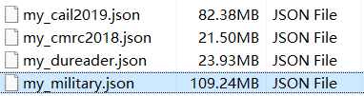
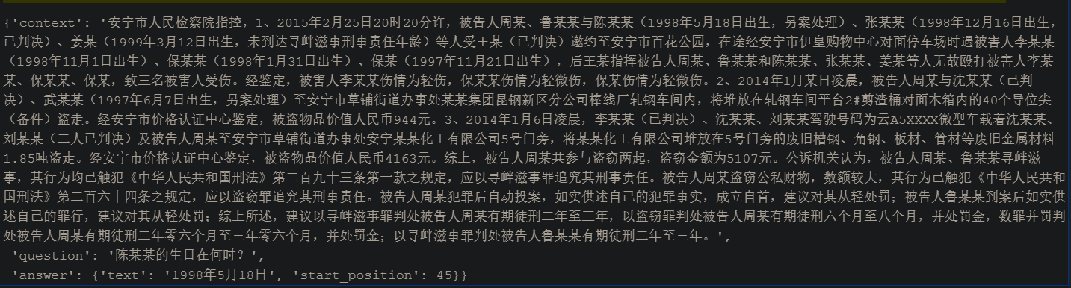
123433个样本

Slide 27
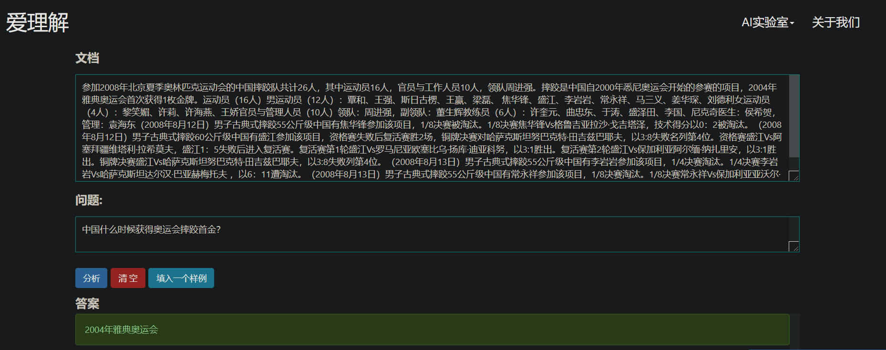

Slide 28
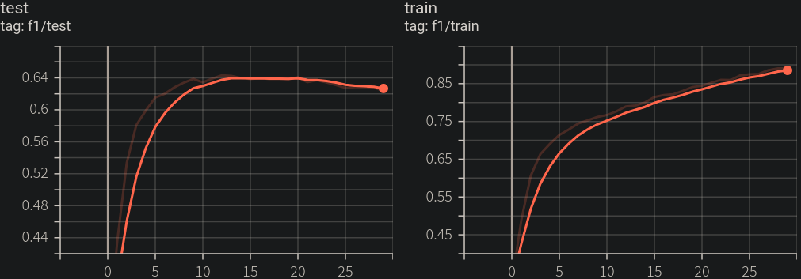

Slide 29
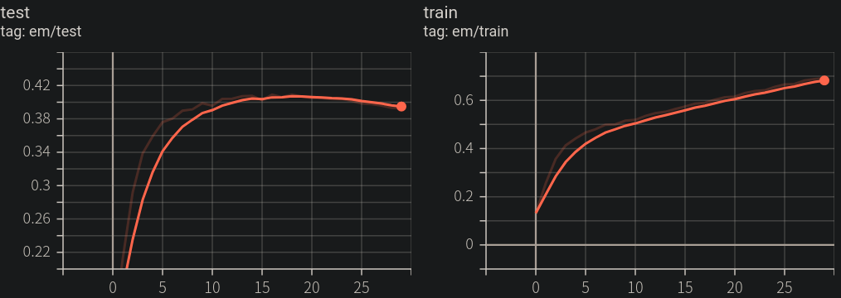

Slide 30
